Slide 1
INFOAVOND 1/10

Slide 2
Overzicht presentatie
Inschrijving
Kalender
Kampen
Tegemoetkomingen ziekenfondsen
Leiding
Waar staat al de informatie?
Wie te contacteren bij vragen?

Slide 3
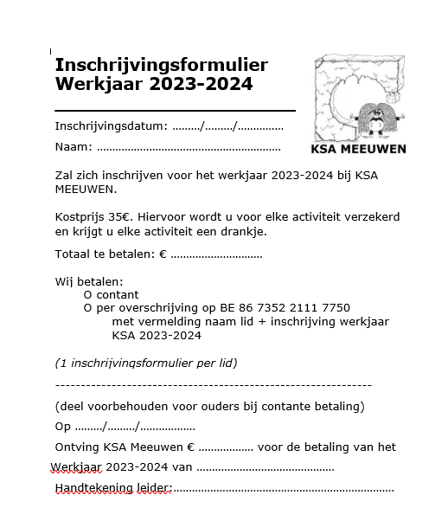
Inschrijving
35 euro per werkjaar
Contant of via overschrijving
(BE 86 7352 2111 7750)
Bezorg het briefje terug aan ons
Bezorg ons jullie gegevens,
zodat wij jullie zeker kunnen bereiken
(Dit gaat via google forms)

Slide 4
Inschrijving
€35
Lichamelijke ongevallen
Eventuele brilschade (tot € 320)
Op de activiteit
Onderweg naar een activiteit
Elke activiteit een drankje
Aankoop spelmateriaal
Activiteiten
…
Verzekering werkjaar
€22,5
€12,5

Slide 5
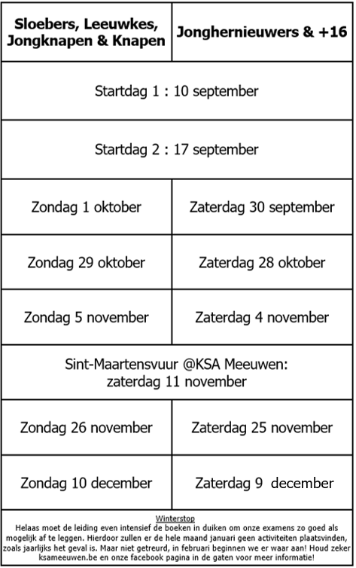
Kalender

Slide 6
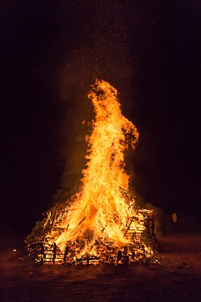
Speciale evenementjes
Sint-Maarten
10 november (iedereen welkom)

Slide 7
Speciale evenementen
BBQ

Slide 8
Kampen
Klein kamp (Sloebers, Leeuwkes, Jongknapen en Knapen)
Eerste week van de paasvakantie (1 – 5 april)
Meer informatie komt later in het kampboekje
en op sociale media + website

Slide 9
Kampen
Groot kamp (alle leeftijdsgroepen)
1 – 10 augustus (sloebers van 1 – 6 augustus)
Locatie: Gooik
Meer informatie komt later in het kampboekje
en op sociale media + website

Slide 10
Doki funfestival
Voor sloebers, leeuwkes, jongknapen en knapen
4 mei
Doki Fun Festival is een speel en doe-festival voor de kleinste leden dat spel, leuke attracties en muziek overgiet met een fantasievol themasausje, zodat elke -12-jarige er zijn gading kan vinden
Prijs: € 12,00
Meer informatie komt later

Slide 11
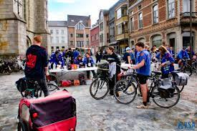
Triptrap
Enkel voor de +16’ers
9 tot 12 april
4 daagse fietstocht

Slide 12
Tegemoetkoming ziekenfondsen
Tegemoetkoming lidgeld:
Onafhankelijk ziekenfonds (OZ) → tot 20 euro per jaar
Solidaris → maximaal 20 euro per kalenderjaar
Vlaams & Neutraal ziekenfonds → tot 30 euro per jaar

Slide 13
Tegemoetkoming ziekenfondsen
Tegemoetkoming kampen:
Christelijke mutualiteit (CM) → 5 euro per kampdag (te combineren met openluchtklassen, sportkampen en speelpleinwerking met een totaal van 100 euro per jaar)
Onafhankelijk ziekenfonds (OZ) → 5 euro per dag (tot maximaal 10 of 20 dagen per kalenderjaar)
Solidaris →5 euro per kampdag (tot maximaal 100 euro per kalenderjaar)
Vlaams & Neutraal ziekenfonds → 5 euro per dag of overnachting (tot 120 euro per kalenderjaar)

Slide 14
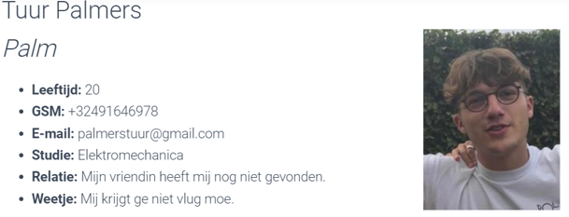
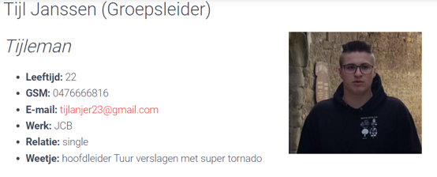
Hoofdleiding
Taken:
Contact leden en ouders
Verzekering
Facebook en website
Contact met KSA Limburg
Taken:
Contact leden en ouders
Verhuur van de bouw
Speciale evenementen

Slide 15
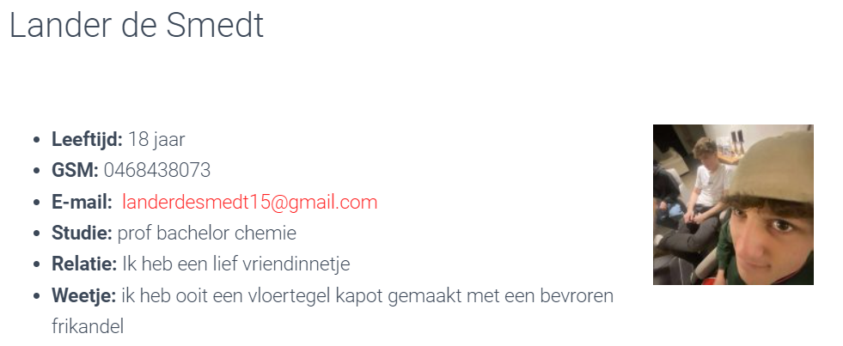
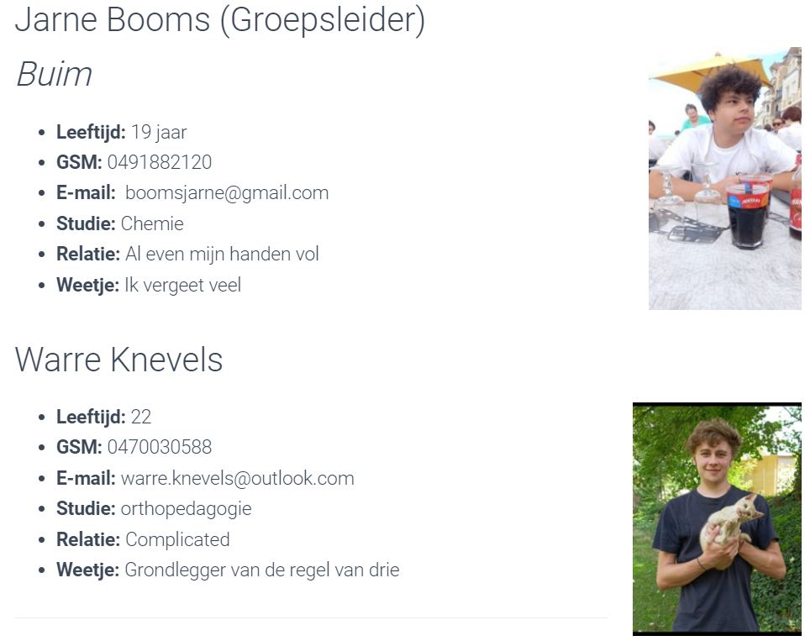
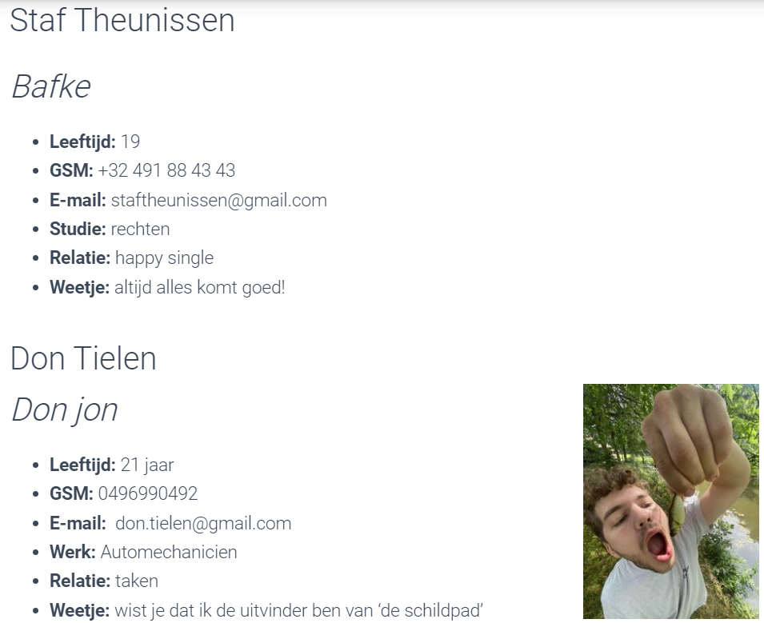
Leiding sloebers

Slide 16
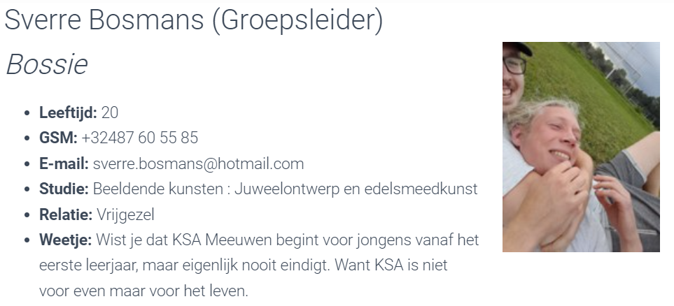
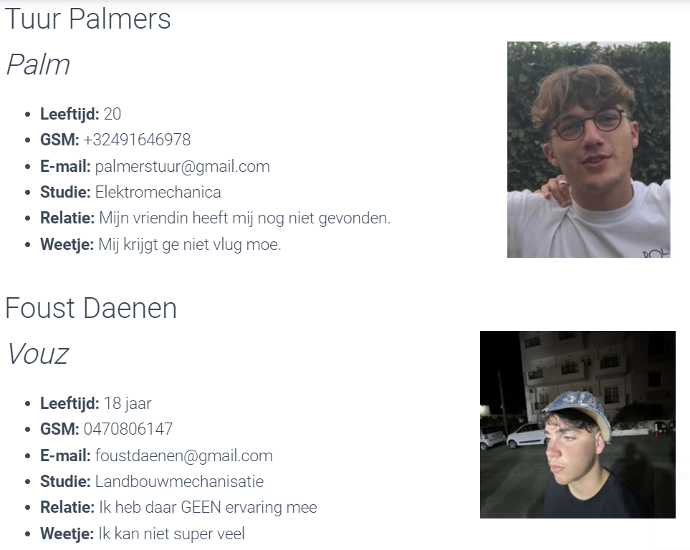
Leiding leeuwkes

Slide 17
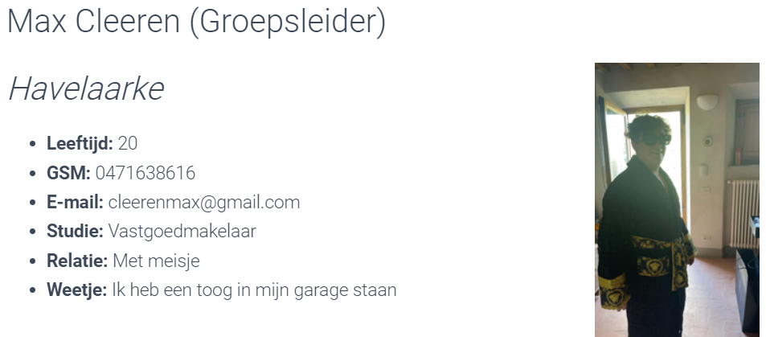
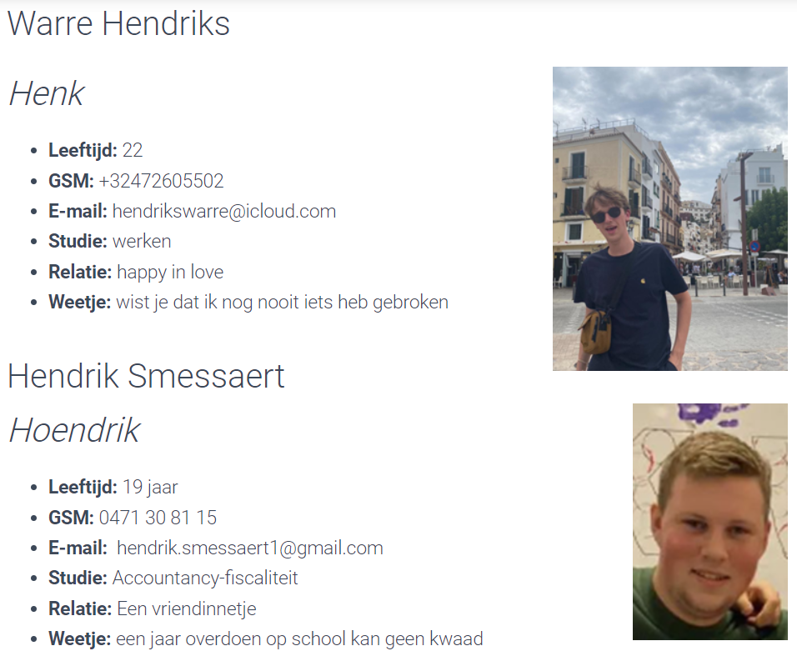
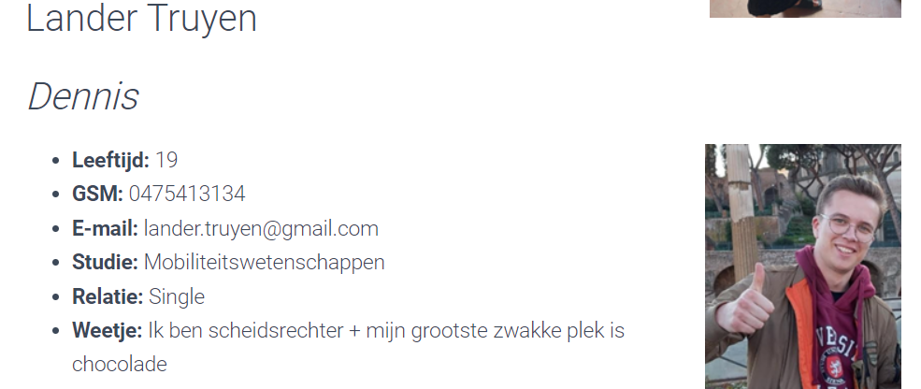
Leiding jongknapen

Slide 18
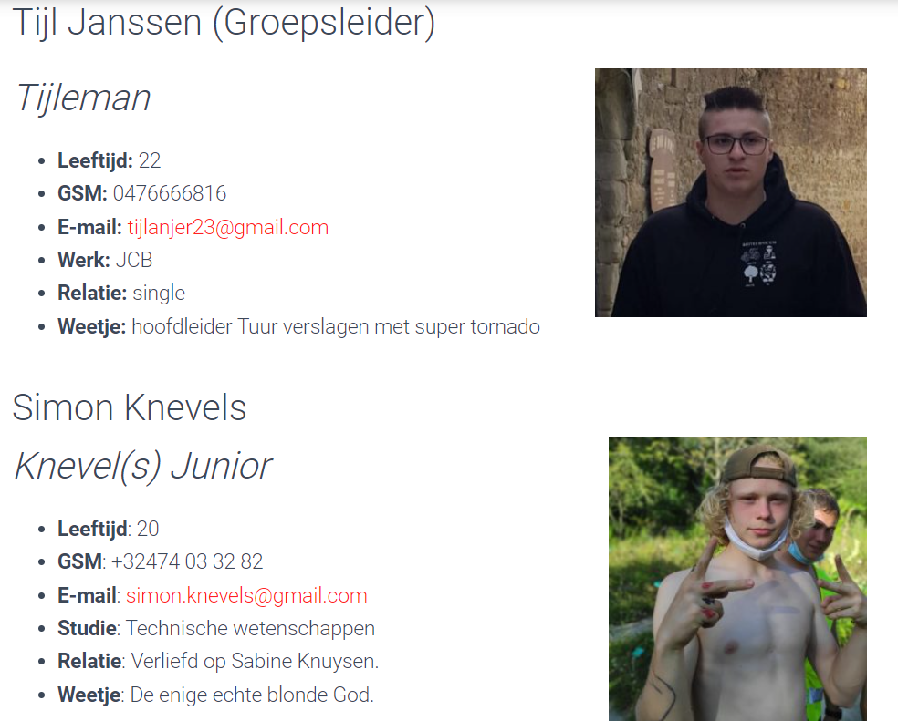
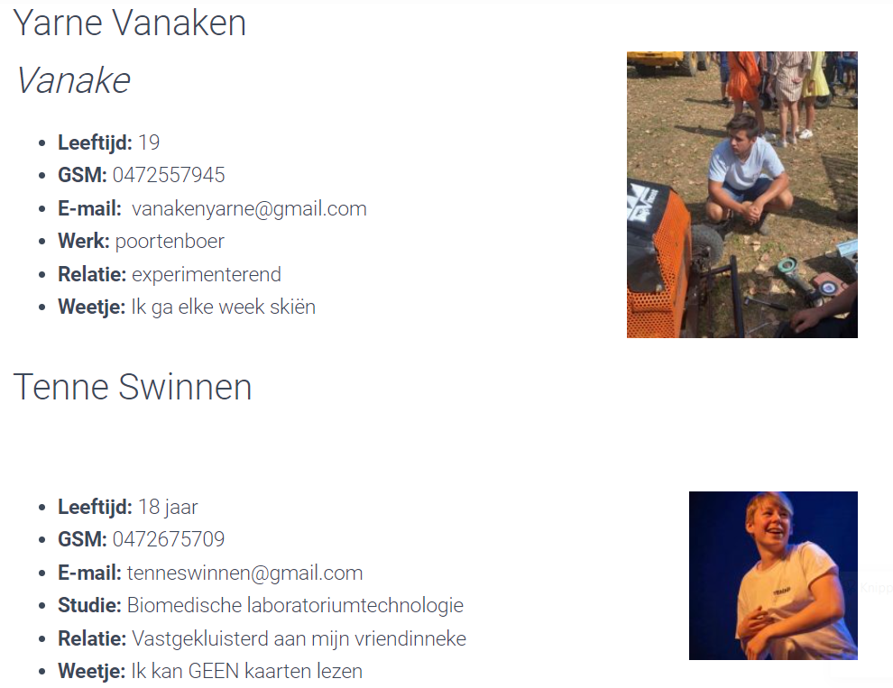
Leiding knapen

Slide 19
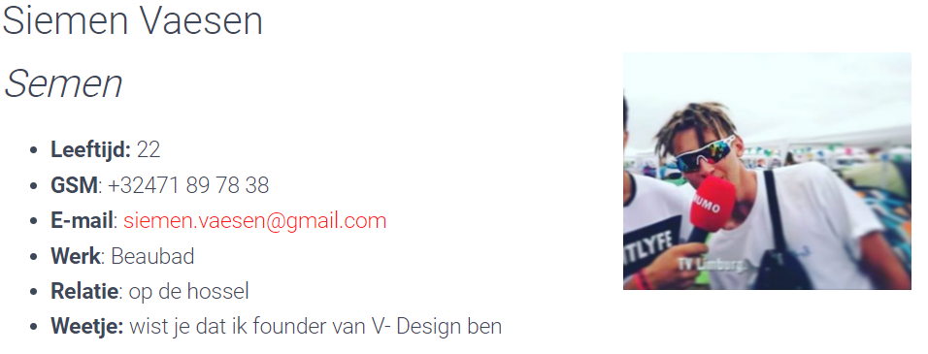
Leiding jonghernieuwers

Slide 20
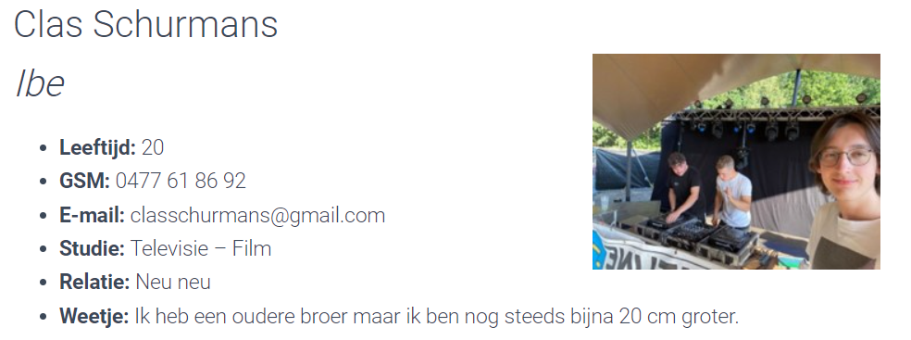
Leiding +16

Slide 21
Waar staat al de informatie
Facebook
Website (www.ksameeuwen.be)

Slide 22
Wie te contacteren bij vragen
Hoofdleiding (Tuur en Tijl)
Groepsleiding
Email: ksa_meeuwen@hotmail.com

